Slide 1
Développement d'une DApp de Gestion de Propriétés Immobilières
Utilisation d'Ethereum, Solidity, IPFS, Hardhat, React (Vite) & shadcn/ui
Soumaila Savadogo et Walid Razzouk

Slide 2
Introduction et Objectifs du Projet
Problématique : Manque de transparence, de sécurité et de fluidité dans la gestion traditionnelle des titres de propriété.
Solution Proposée : Une Application Décentralisée (DApp) pour moderniser ce processus.
Objectifs Principaux :
Traçabilité : Historique des propriétaires immuable et vérifiable.
Sécurité Juridique : Documents infalsifiables (stockés sur IPFS, référencés sur la blockchain).
Transfert Simplifié : Transfert de propriété sécurisé et direct entre utilisateurs via la blockchain.
Transparence : Informations des propriétés accessibles publiquement.

Slide 3
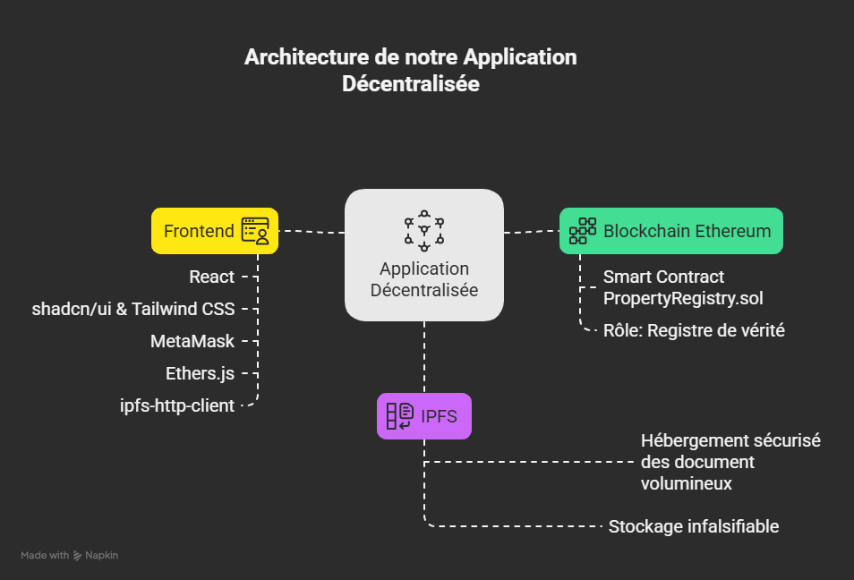

Slide 4
Le Cœur du Système : Smart Contract
Fonctions Essentielles :
addProperty(owner, ipfsHash, description) : public onlyOwner - Seul l'admin du contrat peut ajouter.
transferProperty(propertyId, newOwner) : public - Seul le currentOwner du bien peut appeler.
getProperty(propertyId) : public view - Consultation.
getPropertyHistory(propertyId) : public view - Consultation de l'historique.
getTotalProperties() : public view.
Événements : PropertyAdded et PropertyTransferred pour la traçabilité et la réactivité du frontend.

Slide 5
Stockage des Documents sur IPFS
Pourquoi IPFS ?
Le stockage sur la blockchain Ethereum est très coûteux pour les fichiers volumineux.
IPFS offre un stockage décentralisé, résistant à la censure, avec adressage par contenu (CID).
Processus d'Upload (Frontend) :
L'utilisateur (admin) sélectionne plusieurs fichiers de documents.
Utilisation de ipfs-http-client (React).
ipfs.addAll(files, { wrapWithDirectory: true }) : Les fichiers sont groupés dans un dossier sur IPFS.
Récupération du CID unique du dossier.

Slide 6
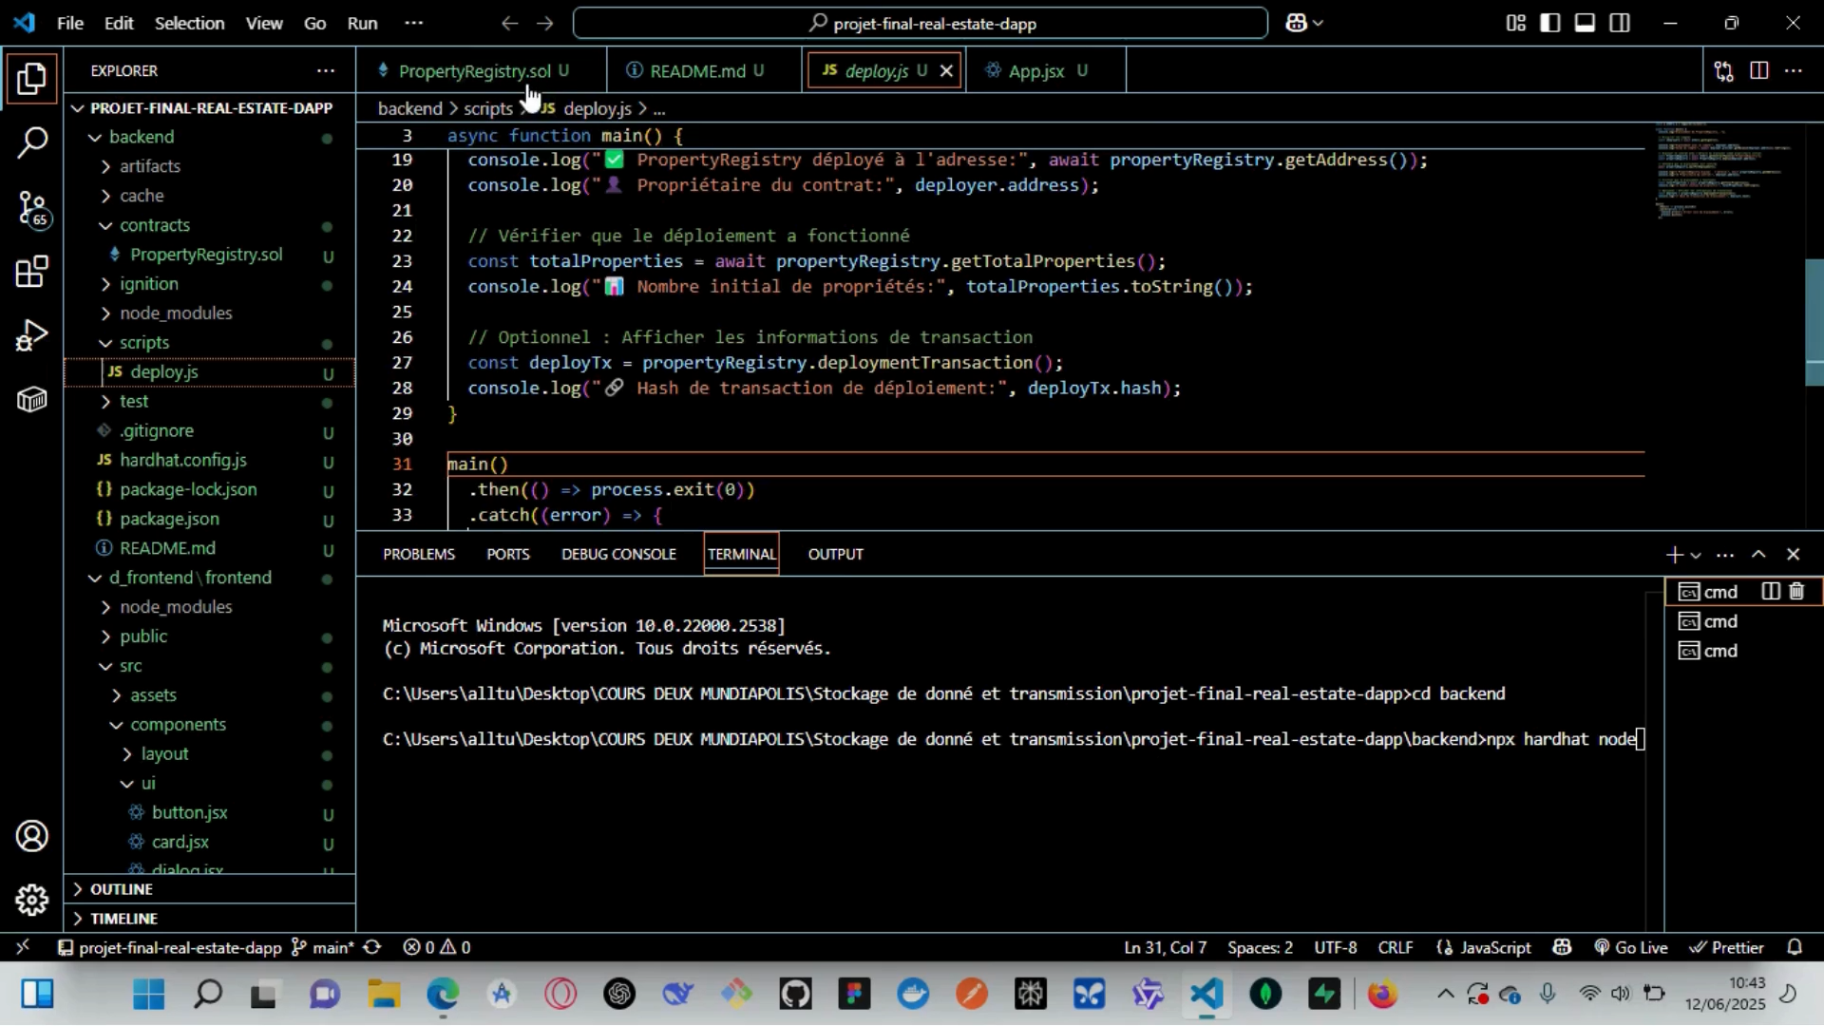

Slide 7
Conclusion
Apprentissages Clés :
Développement Solidity et Hardhat.
Interaction IPFS.
Développement frontend Web3 avec ethers.js.
Utilisation d'outils modernes (Vite, shadcn/ui, Tailwind CSS v4).
Gestion des états et des opérations asynchrones.

